Slide 1
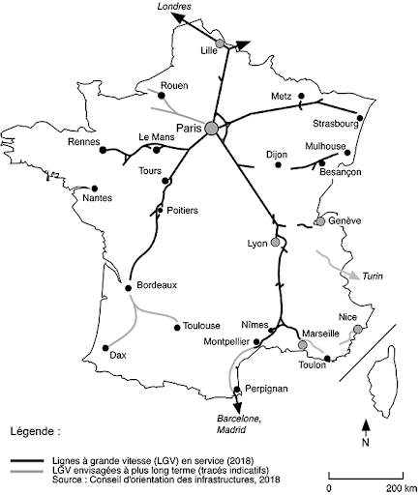
ETUDE DE CAS : La LGV Nîmes-Barcelone : faut-il encore construire des Lignes à grande vitesse (LGV) ? 1. Quels sont les usagers (géographie, sociologie…) qui utilisent les TGV ? Pour quels usages ? 2. Quels autres moyens de transports ce projet concerne-t-il ? 3. A quelles échelles géographiques (du local au mondial) chacune de ces mobilités correspond-elle ? 4. Qui sont les acteurs de ces projets d’aménagement ? (Qui décide quoi ? Qui fait quoi ?) 5. Quels problèmes rencontre la construction de cette LGV ? 6. Compléter le croquis des réseaux ci-joint. 7. Bilan : Quels sont les avantages/inconvénients de cette LGV ?

Slide 2
1. Le contournement de Nîmes et Montpellier
Cette opération constitue l’élément critique de l’itinéraire de fret utilisant les lignes existantes depuis le Nord de la France et de l’Europe vers l’Italie, le Sud de la France et la péninsule ibérique. La croissance du trafic de fret est due au développement rapide des échanges avec l’Espagne. La ligne existante est proche de la limite de capacité depuis la mise en service du TGV Med. Le trafic des poids lourds, en pleine expansion, crée de nombreuses nuisances.
La réalisation d’une ligne nouvelle évitant les gares de Nîmes et Montpellier est donc nécessaire. La mixité fret/TGV offre à terme une capacité de développement potentiel du trafic voyageurs vers l'Espagne. Sa rentabilité socio-économique est élevée, de l’ordre de 12,8%.
Le projet présente un fort intérêt régional :
- décongestionnement du réseau routier entre Nîmes et Montpellier, actuellement très chargé ;
- le doublement de la capacité ferroviaire de l’axe languedocien compatible avec un possible développement des Trains express régionaux (TER).
Dès lors, une participation financière des collectivités territoriales (Régions, départements, Métropoles) paraît justifiée. Projet à forte dimension européenne, il devrait donc bénéficier des aides de l’UE.
Rapport d’audit sur les grandes infrastructures de transport, Inspection générale des Finances, 2003
https://www.vie-publique.fr/sites/default/files/rapport/pdf/034000106.pdf
3. Gagnants et perdants de l'ouverture de nouvelles LGV
« Les médias comme les politiques ont tendance à grandement exagérer l'importance de l'effet TGV sur la dynamique d'un territoire. En effet, il est limité et ne concerne que certains secteurs d'activité. Le premier effet est l'augmentation des flux touristiques court séjour. Le second effet concerne le secteur tertiaire supérieur. Ce dernier privilégie les territoires bien connectés aux autres métropoles européennes. L'amélioration de la desserte TGV conduit donc des entreprises de ce secteur à haute valeur ajoutée à s'installer, en particulier à proximité de la gare (par exemple, le quartier de la Part Dieu à Lyon). Cependant, son effet est fort dans des métropoles, comptant ou approchant le million d'habitants (Lyon ou Lille), mais quasiment nul dans les villes petites ou moyennes (Le Creusot ou Vendôme). En définitive, le TGV favorisant les grandes métropoles et ayant tendance à produire un “effet tunnel”(1), les territoires les plus pénalisés sont les villes moyennes. »
Laurent Chalard, « LGV : voilà qui sont les gagnants et les perdants de l'ouverture des nouvelles lignes TGV », Lien externe atlantico.fr, 3 juillet 2017.
(1) Les territoires sont traversés par les LGV mais n’ont pas de gare.
2. La SNCF et la Renfe relient l'Espagne à grande vitesse
Par Laurent Calixte le 16.12.2013
Le premier train à grande vitesse reliant Paris à Barcelone a quitté la capitale catalane dimanche 15 décembre. Désormais, cinq allers-retours quotidiens desserviront notamment Paris, Lyon, Marseille, Toulouse, Barcelone et Madrid. L'opération est surtout intéressante pour les Lyonnais, les Marseillais et les Toulousains, qui devaient jusqu'ici subir deux correspondances pour gagner la capitale catalane. Ils gagneront entre 47 et 66 minutes, soit au minimum 15% de temps gagné sur le temps de trajet le plus rapide actuel. Pour les Parisiens, le gain de temps est minime : 6h20 au lieu de 6h40…
Concernant les prix, la SNCF assure que ceux-ci seront "aussi attractifs qu'aujourd'hui". Mais, copiant les mauvaises habitudes des compagnies aériennes low-cost, elle n'annonce que des "prix planchers" correspondant à des billets Prem's, et qu'on a a peu près autant de chance de décrocher que de gagner à l'Euromillions pendant une lune de miel : prix "à partir de" 59 euros pour un Paris-Barcelone. Cependant, à titre d'exemple concret, le 14h07 du 21 décembre était par exemple proposé à 170,10 euros.
https://www.challenges.fr/entreprise/la-sncf-et-la-renfe-relient-l-espagne-a-grande-vitesse_42994

Slide 3
4. À Montpellier, une idée géniale : construire une gare en zone inondable
2 juin 2016 / Lorène Lavocat (Reporterre)
« La SNCF a achevé en 2014 la rénovation totale de la gare Saint-Roch, avec une immense nef, six voies accessibles, un parking géant… elle fonctionne très bien, d’autant mieux qu’elle est desservie par quatre lignes de tramway. » Alors pourquoi en construire une nouvelle ? Depuis plus de dix ans, les pouvoirs publics réfléchissent à un contournement ferroviaire Nîmes-Montpellier (CNM), afin de désengorger la ligne actuelle, peu fiable. Avec un argument principal : la ligne à grande vitesse vers l’Espagne, qui devrait augmenter le trafic. Mais depuis, cette ligne à grande vitesse (LGV) est sans cesse repoussée. Résultat, avec une fréquentation potentielle de trois trains par jour, La Mogère (gare Montpellier-Sud de France) pourrait grossir le nombre des stations fantômes.
D’après le site de SNCF-Réseau, qui porte le projet, la gare devrait « favoriser le développement économique de Montpellier. Trois heures pour relier Paris, contre 3 h 15 actuellement depuis Saint-Roch : quel changement ! Sauf que, d’après les calculs du collectif Stop Mogère, en prenant en compte le temps de parcours depuis le centre-ville, en voiture ou en transport en commun, « on allonge en fait la durée du trajet globale de 30 à 60 minutes ! ».
« Un pôle d’affaires a été pensé autour de la gare, poursuit SNCF-Réseau. Ce pôle d’échange multimodal sera au cœur du projet “Oz nature urbaine”, un centre d’affaires, campus créatif, ville résidentielle, intense ou commerçante… intimement mêlés à la nature. » Pour Michel Julier, l’affaire est entendue : « La gare n’est qu’un prétexte à poursuivre des projets immobiliers. » C’est surtout la concrétisation d’un vieux rêve. Dès la fin des années 1980, l’ancien maire, George Frêche, déclarait vouloir installer « Montpellier au bord de la Méditerranée »… en grignotant via l’urbanisation la dizaine de kilomètres qui sépare la ville de la mer. Ce rêve pourrait virer au cauchemar, car la future gare est aujourd’hui située en zone inondable.
https://reporterre.net/A-Montpellier-une-idee-geniale-construire-une-gare-en-zone-inondable
5. La LGV Nîmes Barcelone : les avatars d’un projet de ligne transfrontalière Publié le 25/01/2019 - Auteur(s) : Geneviève Zembri-Mary, maître de conférences - Université de Cergy-Pontoise
La LGV Nîmes—Barcelone doit être réalisée en plusieurs tronçons (Cf. croquis à compléter) :
Nîmes-Montpellier : l’État français a lancé le projet du contournement de Nîmes et de Montpellier sous la forme d’un contrat de partenariat public privé (PPP) avec Oc’via (groupe Bouygues) qui touche un loyer de l’Etat sans assumer le risque commercial. Une opposition locale s’est manifestée contre ce projet en raison de la traversée des vignes à Lunel et de sa proximité avec le village agricole de Mauguio.
Perpignan-Figueras : les faibles flux ferroviaires transpyrénéens (trains de nuit n’intéressant plus beaucoup les clients) ont été surestimés dans les études du projet, introduisant un risque pour la concession de ce tronçon. L’avion et le camion sont devenus des concurrents du ferroviaire sur cet itinéraire. Aujourd’hui on compte seulement quatre allers et retours par jour. Le concessionnaire en PPP de ce tronçon, TP Ferro a été mis en liquidation judiciaire en 2016 faute d’avoir atteint une rentabilité rapide pour rembourser des dettes élevées (un demi-milliard d’euros) et de distribuer des dividendes à ses actionnaires. Une nouvelle société d’exploitation sous l’autorité des deux États devront dédommager TP Ferro et rembourser sa dette. Des voix mettent en garde contre un recours trop important à ces contrats de PPP où les entreprises engrangent les bénéfices et l’Etat assume les pertes.
Le tronçon Montpellier-Perpignan reste à réaliser, au mieux d’ici 2035. Pas de LGV continue d’ici-là. Cela montre que la concession doit plutôt porter sur l’ensemble de la ligne, et pas sur des tronçons.
http://geoconfluences.ens-lyon.fr/informations-scientifiques/dossiers-regionaux/territoires-europeens-regions-etats-union/rte-t/lgv-nimes-barcelone

Slide 4
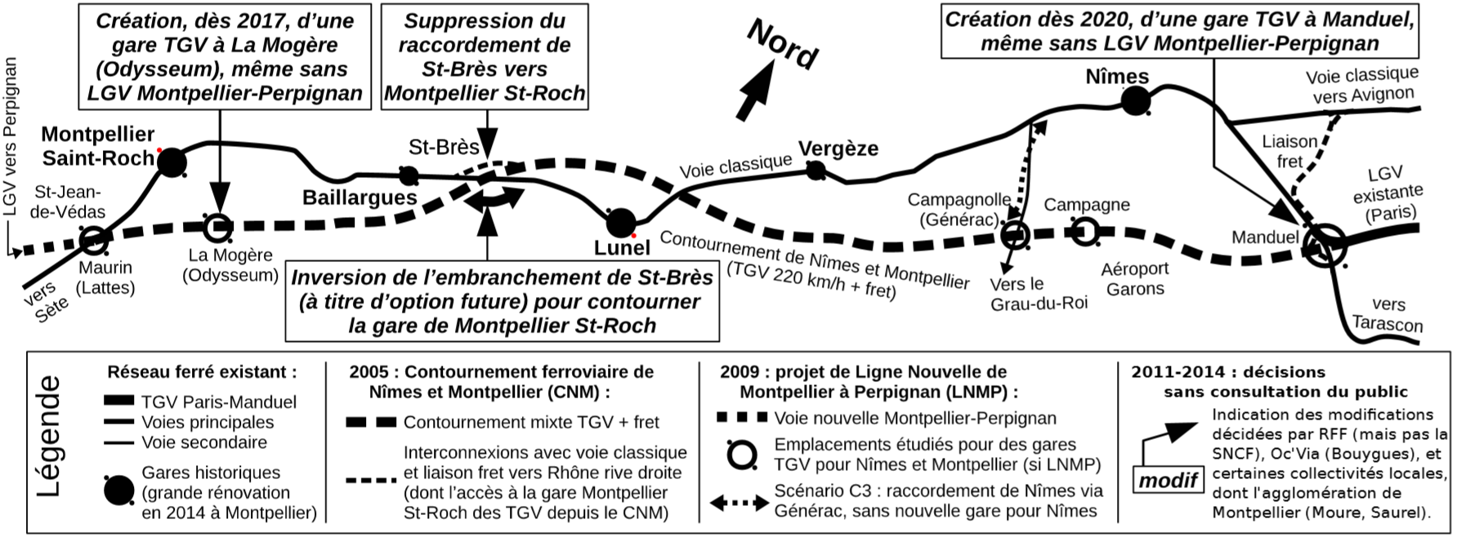
Avignon
La LGV Nîmes-Barcelone
Lyon
Montpellier
Manduel
Nîmes
Lignes classiques : TGV, TER, Intercités, fret (A compléter)
Lignes à grande vitesse (LGV) : TGV, fret (A compléter)
(A compléter)
(A compléter)
(A compléter)
Autoroutes
Aéroports internationaux
Principal axe d’urbanisation de Montpellier
FRANCE
La Mogère
Marseille
Béziers
Toulouse
Narbonne
Perpignan
50 km
Figueras
ESPAGNE
Gérone
Barcelone

Slide 5
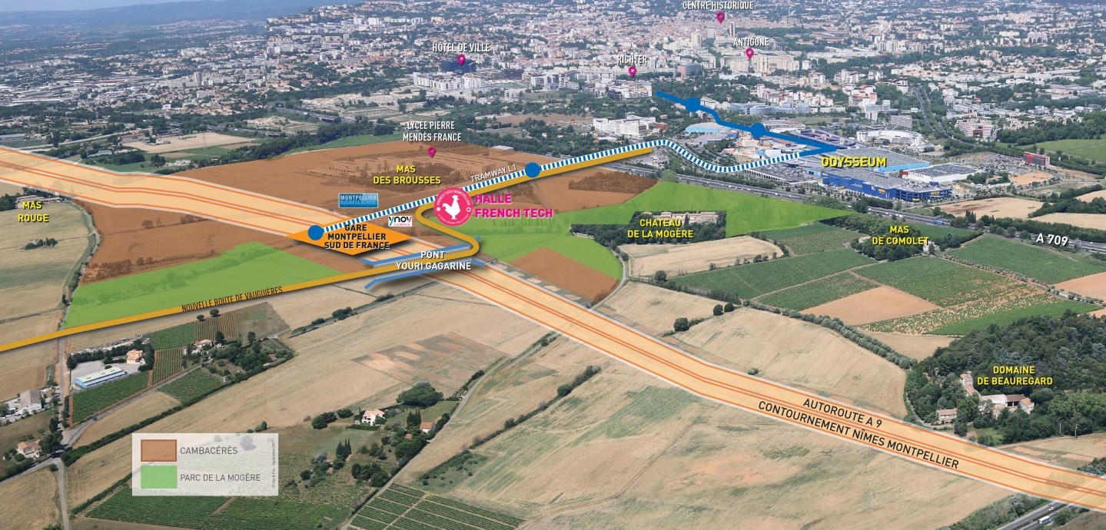
Image 1. Avant les travaux

Slide 6
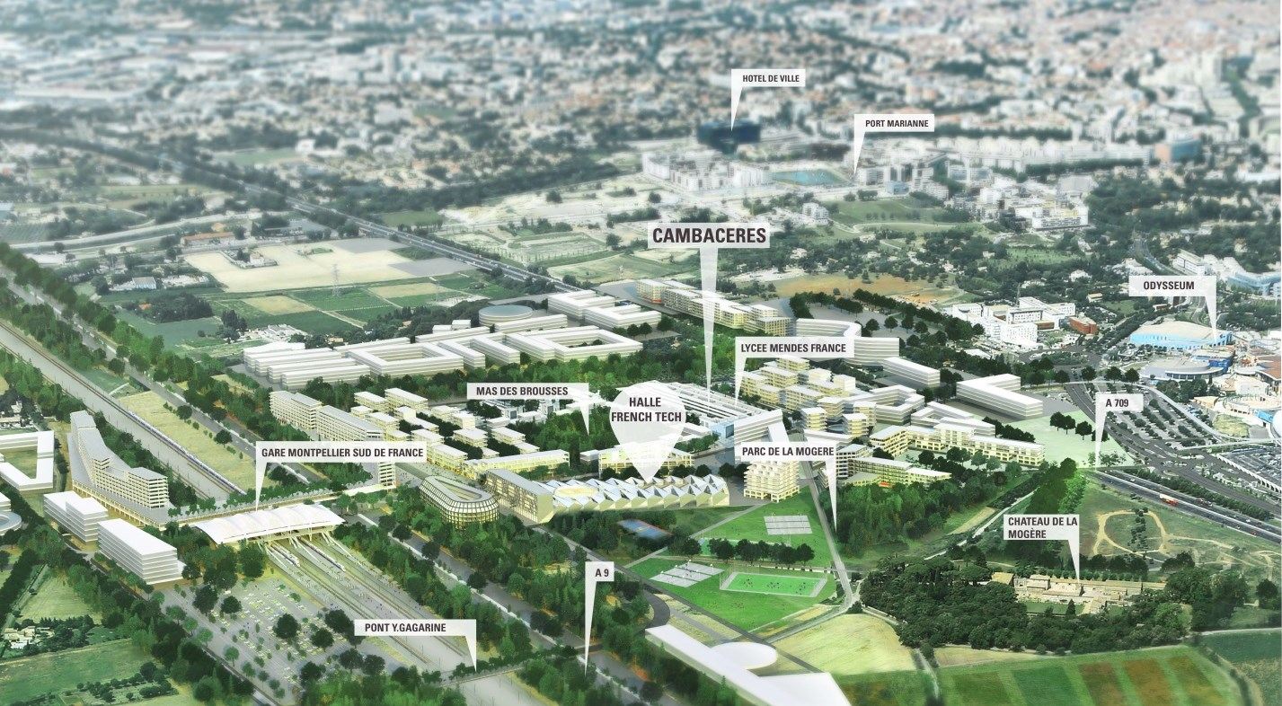
Image 2. Image de synthèse du projet global

